Slide 1
세상 모든 자연과 통하다
GLOBAL ECO THE SAEM
Saemmul Face Lightener

Slide 2
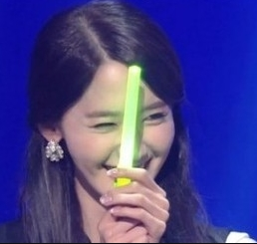
Saemmul Face Lightener SPF30 PA++
Заставьте Вашу кожу светиться! С осветляющей основой Saemmul она буквально на глазах обретет естественный тон, притягательную яркость и ровную текстуру!
01 Green Light
02 Pink Light
02 Honey Light
Saemmul Face Lightener SPF30 PA++
Ключевая идея
Общие свойства | Экстракт молока и рисовых отрубей оживляет кожу лица, придавая ей естественный и яркий тон. Основные ингредиенты, содержащие витамины и антиоксиданты, активно питают кожу. Представлен тремя корректирующими цветами для различных оттенков кожи. Эффект «второй кожи»: лицо становится ровным и обретает здоровое сияние и прозрачность благодаря ультраестественному покрытию.
Предназначение | Идеален для молодой кожи до 25 лет, одновременно нуждающейся в улучшении цвета лица и защите от солнечного излучения.
«Крем-лампочка»,
придающий коже глянцевое свечение
Естественный и яркий тон кожи
Эффект отсутствия макияжа на лице
01 Green Light | 02 Pink Light | 03 Honey Light
Состав продукта с зеленым оттенком предназначен для ухода за тусклой кожи с красноватым оттенком. Частички пудры контролируют выделение кожного сала, предотвращая потемнение кожи. Содержит экстракты зеленого чая и мята, придающие коже прозрачность. | Основа с розовым оттенком подходит для безжизненной кожи с желтоватым оттенком. Крошечные частички розового жемчуга придают коже свечение и гладкость. Кроме того, содержит ягодный комплекс, эффективно питающий кожу. | Формула средствас медовым оттенком разработана для сухой, безжизненной кожи лица. Благодаря уникальным свойствам меда и другим продуктам пчеловодства (прополис, маточное молочко) превосходно увлажняет и возвращает коже здоровый вид. Кожа увлажнена, приобретает притягательное свечение и полна жизненной энергии.
30ml
30ml
30ml

Slide 3
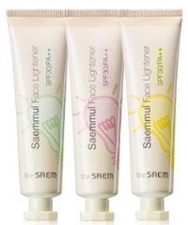
Saemmul Base Makeup Portfolio
Прежде/10 ассортиментных позиций (сняты с производства)
Ally’s Ajell
Pore Cover Primer
Ally’s Ajell
Makeup Base
Ally’s Ajell
Moisture BB
SPF30 PA++
Ally’s Ajell
Perfume BB Pact
SPF25 PA++
Ally’s Ajell
Girl’s Clear Pact
SPF25 PA++
RE
RE
RE
RE
Впоследствии
RE
Saemmul
Pore Cover Primer
Saemmul
Aura Base
Saemmul
Aura/ Pore Cover BB
SPF30 PA++
Saemmul Perfume BB Pact SPF25 PA++
Saemmul
Pure Pact 8,000/2
Pore Cover Pact
Новинка
Новинка
Новинка
Новинка
Изображение недоступно
Saemmul
Aura Powder
Saemmul
Pore Cover Powder
Saemmul Pure CC Cream
SPF30 PA++
Saemmul Face Lightener
SPF30 PA++
Saemmul
Gel Base
= 22 товарных позиции для реализации

